Slide 1
Datenbanksysteme
Dr. Christoph M.A. Scheich
Angewandte Informatik
Hochschule Fulda
Christoph.scheich@informatik.hs-fulda.de

Slide 2
Datenbanksysteme – Relationale Entwurfstheorie (insb. Normalisierung)
Dr. Christoph M.A. Scheich
Angewandte Informatik
Hochschule Fulda
Christoph.scheich@informatik.hs-fulda.de
Wiederholung und Zusammenfassung
Normalformen & funktionale Abhängigkeiten
Bestimmung funktionaler Abhängigkeiten
Transitive Hüllen, Superkeys & Keys

Slide 3
Wiederholung und Zusammenfassung

Slide 4
Entwurfstheorie soweit
Entitäten werden basierend auf Verständnis des Ablaufes / Businessprozess identifziert
Dabei werden Anomalien vermieden
Es sollen aber auch Nullwerte vermieden werden
Das Arbeiten mit den Daten wird dann mittels relationaler Algebra (SQL als technischer Implementation) durchgeführt

Slide 5
Widerholung - ER Diagramme
voraussetzen
Nach-
MatrNr
Vorgänger
folger
VorlNr
N M
hören
Vorlesungen
SWS
Name
Studenten
N
M
N
N
Semester
M
Titel
Note
prüfen
lesen
PersNr
1
1
Rang
Name
Assistenten
arbeitenFür
N 1
Professoren
Raum
Fachgebiet
PersNr Name

Slide 6
Wiederholung - Verfeinerung des relationalen Schemas
Professoren
lesen
Vorlesungen
1
N
1:N-Beziehung
Initial-Entwurf
Vorlesungen : {[VorlNr, Titel, SWS]} Professoren : {[PersNr, Name, Rang, Raum]} lesen: {[VorlNr, PersNr]}
Verfeinerung durch Zusammenfassung
Vorlesungen : {[VorlNr, Titel, SWS, gelesenVon]} Professoren : {[PersNr, Name, Rang, Raum]}
Regel
Relationen mit gleichem Schlüssel kann man zusammenfassen
aber nur diese und keine anderen!
Fremdschlüssel

Slide 7
Wiederholung - Ausprägung von Professoren und Vorlesungen
Vorlesungen
VorlNr | Titel | SWS | Gelesen Von
5001 | Grundzüge | 4 | 2137
5041 | Ethik | 4 | 2125
5043 | Erkenntnistheorie | 3 | 2126
5049 | Mäeutik | 2 | 2125
4052 | Logik | 4 | 2125
5052 | Wissenschaftstheorie | 3 | 2126
5216 | Bioethik | 2 | 2126
5259 | Der Wiener Kreis | 2 | 2133
5022 | Glaube und Wissen | 2 | 2134
4630 | Die 3 Kritiken | 4 | 2137
Professoren
PersNr | Name | Rang | Raum
2125 | Sokrates | C4 | 226
2126 | Russel | C4 | 232
2127 | Kopernikus | C3 | 310
2133 | Popper | C3 | 52
2134 | Augustinus | C3 | 309
2136 | Curie | C4 | 36
2137 | Kant | C4 | 7
lesen
Vorlesungen
Professoren
1
N

Slide 8
Wiederholung - Falscher Ansatz / Durchführung
Erkennen Sie die Probleme? Denken Sie auch an die Regel …
Vorlesungen
VorlNr | Titel | SWS
5001 | Grundzüge | 4
5041 | Ethik | 4
5043 | Erkenntnistheorie | 3
5049 | Mäeutik | 2
4052 | Logik | 4
5052 | Wissenschaftstheorie | 3
5216 | Bioethik | 2
5259 | Der Wiener Kreis | 2
5022 | Glaube und Wissen | 2
4630 | Die 3 Kritiken | 4
Professoren
PersNr | Name | Rang | Raum | liest
2125 | Sokrates | C4 | 226 | 5041
2125 | Sokrates | C4 | 226 | 5049
2125 | Sokrates | C4 | 226 | 4052
... | ... | ... | ... | ...
2134 | Augustinus | C3 | 309 | 5022
2136 | Curie | C4 | 36 | ??
Professoren
lesen
Vorlesungen
1
N

Slide 9
Wiederholung - Falscher Ansatz / Durchführung - Anomalien
Vorlesungen
VorlNr | Titel | SWS
5001 | Grundzüge | 4
5041 | Ethik | 4
5043 | Erkenntnistheorie | 3
5049 | Mäeutik | 2
4052 | Logik | 4
5052 | Wissenschaftstheorie | 3
5216 | Bioethik | 2
5259 | Der Wiener Kreis | 2
5022 | Glaube und Wissen | 2
4630 | Die 3 Kritiken | 4
Professoren
PersNr | Name | Rang | Raum | liest
2125 | Sokrates | C4 | 226 | 5041
2125 | Sokrates | C4 | 226 | 5049
2125 | Sokrates | C4 | 226 | 4052
... | ... | ... | ... | ...
2134 | Augustinus | C3 | 309 | 5022
2136 | Curie | C4 | 36 | ??
Update-Anomalie: Was passiert wenn Sokrates umzieht
Lösch-Anomalie: Was passiert wenn „Glaube und Wissen“ wegfällt
Einfügeanomalie: Curie ist neu und liest noch keine Vorlesungen

Slide 10
Wiederholung - Vermeidung von Null-Werten
MP
1
1
Menschen
N
MdL
1 | Bundesländer
1 |  | Name
N
Nr
Name
Wohnsitz
EW
Wir wenden unsere Verfeinerungsmethode an …

Slide 11
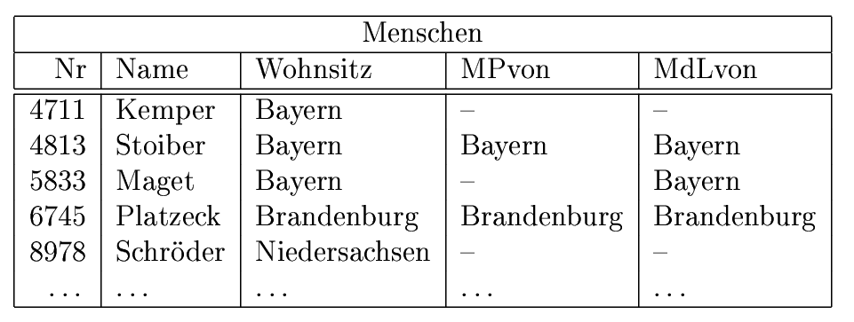
Wiederholung - Vermeidung von Null-Werten
MP
1
1
Menschen
N
MdL
1
Bundesländer
1
N
Nr
Name
Name
Wohnsitz
EW
Soeder

Slide 12
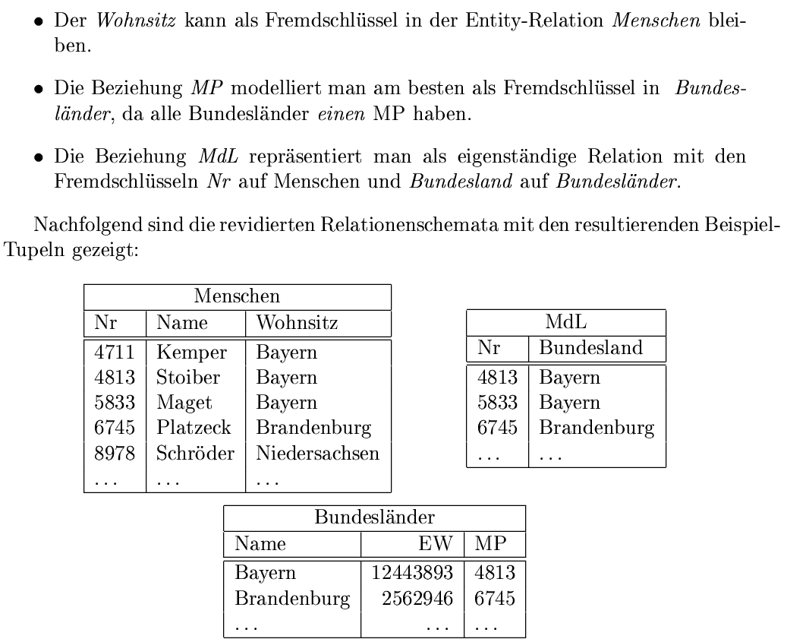
Wiederholung - Vermeidung von Null-Werten
Soeder

Slide 13
Entwurfstheorie – was wir brauchen
Benötigen ein systematisches Vorgehen zur Bestimmung der Entitäten
Kann aber nur für betrachteten Business-Prozess gelten
Vermeidung Anomalien
Vermeidung Anomalien aber insert-orientiert (gilt nicht für Analyse-Systeme)
Vermeidung Nullwerte
‚Best Practices'

Slide 14
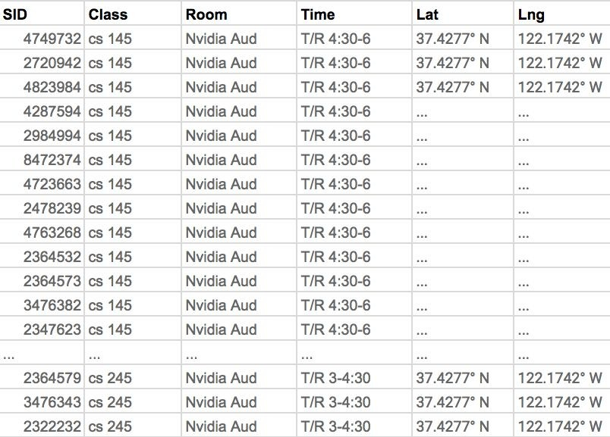
Beispiel: Enrollment Tabelle - “v0”
Beispiel mittels dessen wir Entwurfstheorie entwickeln werden
~375
cs145 students
Probleme Wiederholungen?
Raum/Zeit Änderungen? Löschen / Deletes?
Abhängigkeiten
Class -> Room/time Room -> Lat, Lng
~300
cs245 students

Slide 15
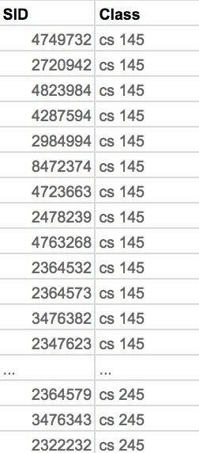
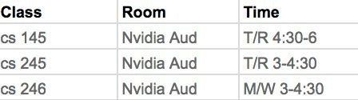

Beispiel: Enrollment Tabelle - “v1”
375
cs145 students
Erraten …
300
cs245 students

Slide 16
Berichte usw. Mit Joins
Option 1 (‘organisiert’, mit 10-100 Spalten)
Zipcode Census Zipcode Solar Zipcode Bikeshare
Zipcode
. . .
94305
94040
94041
94305
94040
94041
94305
94040
94041
Option 2 (‘universal table’, with 1000-Millionen Spalten
Zipcode Census Solar
BikeShare
…….
94305
94040
94041
Option 3 (1 Tabelle für jede Spalte, zipcode in jeder Spalte zum Joinen)
Was ist besser?
-
-
Reads? Writes?
10 - 100 Applikationen reading/writing Daten

Slide 17
Normalformen & funktionale Abhängigkeiten
Normalformen
Datenanomalien & Constraints, Anwendungen
Funktionale Abhängigkeiten und Beispiele

Slide 18
Normalformen
1ste Normalform (1NF) = Alle Tabellen sind ’flach’ (keine weitere Struktur in Feldern)
2^{te} Normal Form = nicht notwending
Boyce-Codd Normalform (BCNF)
DB Design basiert auf funktionalen Abhängigkeiten, um Anomalien zu vermeiden
3^{te} Normalform (3NF)
4^{te} and 5^{te} Normal Forms = in der Literatur

Slide 19
1ste Normalform (1NF)
Student | Courses
Mary | {CS145,CS229}
Joe | {CS145,CS106}
… | …
Student | Courses
Mary | CS145
Mary | CS229
Joe | CS145
Joe | CS106
Verletzt 1NF.
In 1^{ster} NF
1NF Constraint: Datentypen müssen atomar sein!

Slide 20
1ste Normalform (1NF)
Student | Course_1 | Course_2
Mary | CS145 | CS229
Joe | CS145 | CS106
… | …
Student | Courses
Mary | CS145
Mary | CS229
Joe | CS145
Joe | CS106
Verletzt 1NF.
In 1^{ster} NF
1NF Constraint: Keine ’repeating groups’!

Slide 21
Datenanomalien & Constraints

Slide 22
Contraints können (einige) Anomalien verhindern
Relationen / Zusammenhänge müssen jedes Mal überprüft werden (aufwendig?!)
Schlechtes Design erzeugt Anomalien:
Student | Course | Room
Mary | CS145 | B01
Joe | CS145 | B01
Sam | CS145 | B01
.. | .. | ..
Wenn jeder Kurs in einem Raum, enthält redundante Information!
Wir werden dies gleich als ‘funktionale Abhängigkeiten identifizieren’

Slide 23
Contraints können (einige) Anomalien verhindern
Relationen / Zusammenhänge müssen jedes Mal überprüft werden (aufwendig?!)
Schlechtes Design erzeugt Anomalien:
Student | Course | Room
Mary | CS145 | B01
Joe | CS145 | C12
Sam | CS145 | B01
.. | .. | ..
Update room für nur ein Tuple erzeugt inkonsistente Daten = Update-Anomalie

Slide 24
Contraints können (einige) Anomalien verhindern
Relationen / Zusammenhänge müssen jedes Mal überprüft werden (aufwendig?!). Aber hilft nicht immer: benötigt z.B. zusätzliche Tabellen
Schlechtes Design erzeugt Anomalien:
Student Course Room
.. .. ..
Wenn alle den Kurs verlassen, dann verlieren wir den Zusammenhang zwischen room und class (in welchem Raum der Kurs stattfindet)! = Delete-Anomalie

Slide 25
Contraints können (einige) Anomalien verhindern
Relationen / Zusammenhänge müssen jedes Mal überprüft werden (aufwendig?!). Aber hilft nicht immer: benötigt z.B. zusätzliche Tabellen
Schlechtes Design erzeugt Anomalien:
Student | Course | Room
Mary | CS145 | B01
Joe | CS145 | B01
Sam | CS145 | B01
.. | .. | ..
Für einen Kurs kann kein room ohne student gebucht werden = Insert -Anomalie
…
CS229
C12

Slide 26
Contraints können Anomalien verhindern
Zerlegung in 2 Tabellen
Student | Course
Mary | CS145
Joe | CS145
Sam | CS145
.. | ..
Wieso besser?
Redundanz?
Update-Anomalie?
Delete-Anomalie?
Insert-Anomalie?
Course | Room
CS145 | B01
CS229 | C12
Ziel: Entwicklung einer Theorie / Ansatz / ‘Best Practice’ um zu verstehen warum dieser Ansatz besser ist und um die entsprechende Zerlegung systematisch zu entwickeln …
Wir werden gleich sehen, dass ‘funktionale Abhängigkeiten’ hier das Problem sind. Die Zerlegung (gemäß funktionaler Abhängigkeiten) hat die Anomalien eliminiert!

Slide 27
Funktionale Abhängigkeiten

Slide 28
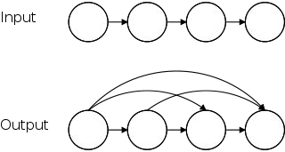
Transitive Hülle / Closures
A => B
B => C, C => D, … X => Y, … (transitive closures)

Slide 29
Funktionale Abhängigkeit (Functional Dependecies = FDs)
Definition: Gegeben seinen Attributmengen A,B.
Wir sagen A → B (A implizert B) oder B ist funktional abhängig von A, wenn für jedes Paar von Tupeln t₁ and t₂:
t₁[A] = t₂[A] implies t₁[B] = t₂[B]
und wir nennen dann A → B eine funktionale Abhängigkeit
A->B bedeutet, daß
“wenn zwei Tupel in den Attributen A übereinstimmen, dann stimmen sie auch in den B überein.”

Slide 30
Anschauliche Darstellung
Definition (s.o.):
Gegeben seien die Attributmengen A={A₁,…,A_{m}}
und B = {B₁,…B_{n}} in R,
A₁
…
A_{m}
B₁
…
B_{n}

Slide 31
Anschauliche Darstellung
Definition (s.o.):
Gegeben seien die Attributmengen A={A₁,…,A_{m}}
und B = {B₁,…B_{n}} in R,
Die funktionale Abhängigkeit A → B in R wenn für alle t_{i},t_{j} in R:
A₁
…
A_{m}
B₁
…
B_{n}
t_{i}
t_{j}

Slide 32
Anschauliche Darstellung
Definition (s.o.):
Gegeben seien die Attributmengen A={A₁,…,A_{m}}
und B = {B₁,…B_{n}} in R,
Die funktionale Abhängigkeit A → B in R wenn für alle t_{i},t_{j} in R:
t_{i}[A₁] = t_{j}[A₁] UND t_{i}[A₂]=t_{j}[A₂] UND
… UND t_{i}[A_{m}] = t_{j}[A_{m}]
A₁
…
A_{m}
B₁
…
B_{n}
t_{i}
t_{j}
t1,t2 stimmen hier überein..

Slide 33
Anschauliche Darstellung
Definition (s.o.):
Gegeben seien die Attributmengen A={A₁,…,A_{m}}
und B = {B₁,…B_{n}} in R,
Die funktionale Abhängigkeit A → B in R wenn für alle t_{i},t_{j} in R:
t_{i}[A₁] = t_{j}[A₁] UND t_{i}[A₂]=t_{j}[A₂] UND
… UND t_{i}[A_{m}] = t_{j}[A_{m}]
dann t_{i}[B₁] = t_{j}[B₁] UND t_{i}[B₂]=t_{j}[B₂] UND … UND t_{i}[B_{n}] = t_{j}[B_{n}]
A₁
…
A_{m}
B₁
…
B_{n}
t_{i}
t_{j}
If t1,t2 stimmen hier überein..
…dann auch hier!

Slide 34
Funktionale Abhängigkeiten zur Bestimmung von relationalen Schemata
Start mit gegebenen relationalem Schema
Bestimmung der funktionalen Abhängigkeiten
Nutze diese zur Bestimmung eines verbesserten Schemas mit weniger Anomalien
Genau so wie wir das im Beipiel der student, course und course, room Relationen schon durchgeführt haben.
Bestimmung von funktionalen Abhängigkeiten ist aber nicht immer so einfach … (siehe nächste Seiten)

Slide 35
Funktionale Abhängigkeiten als Constraints
Student | Course | Room
Mary | CS145 | B01
Joe | CS145 | B01
Sam | CS145 | B01
.. | .. | ..
Die FD {Course} ->
{Room} gilt auf dieser Ausprägung (Instanz)
Kann aber nicht beweisen, daß FD {Course} -> {Room} ein Teil des Schemas ist
Bemerkung: eine Ausprägung (Instanz) eines Schemas ist ein Multiset von Tupeln die dem Schema entsprechen, d.h. eine Tabelle

Slide 36
Funktionale Abhängigkeiten als Constraints
Zusammenfassend:
Wir können auf einer einzelnen Instanz überprüfen, ob eine FD verletzt wird
by examining a single instance;
Wir können aber nicht beweisen, daß eine FD erfüllt ist, wenn wir nur einzelne Instanzen überprüfen
In diesem Fall müßten wir jede mögliche Instanz überprüfen
Student | Course | Room
Mary | CS145 | B01
Joe | CS145 | B01
Sam | CS145 | B01
.. | .. | ..

Slide 37
Funktionale Abhängigkeiten - Beispiele
Eine FD ist ein Constraint der auf einer Instanz gilt oder nicht gilt:
EmpID | Name | Phone | Position
E0045 | Smith | 1234 | Clerk
E3542 | Mike | 9876 | Salesrep
E1111 | Smith | 9876 | Salesrep
E9999 | Mary | 1234 | Lawyer

Slide 38
Funktionale Abhängigkeiten - Beispiele
EmpID | Name | Phone | Position
E0045 | Smith | 1234 | Clerk
E3542 | Mike | 9876 ← | Salesrep
E1111 | Smith | 9876 ← | Salesrep
E9999 | Mary | 1234 | Lawyer
{Position} → {Phone}

Slide 39
Funktionale Abhängigkeiten - Beispiele
EmpID | Name | Phone |  | Position
E0045 | Smith | 1234 | → | Clerk
E3542 | Mike | 9876 |  | Salesrep
E1111 | Smith | 9876 |  | Salesrep
E9999 | Mary | 1234 | → | Lawyer
aber nicht {Phone} → {Position}

Slide 40
Funktionale Abhängigkeiten - Aufgabe
Find at least three FDs which are violated on this instance:
A | B | C | D | E
1 | 2 | 4 | 3 | 6
3 | 2 | 5 | 1 | 8
1 | 4 | 4 | 5 | 7
1 | 2 | 4 | 3 | 6
3 | 2 | 5 | 1 | 8
{ | } → { | }
{ | } → { | }
{ | } → { | }
Sehr grosse Anzahl möglicher FDs …

Slide 41
Bestimmung funktionaler Abhängigkeiten
‚Gute und schlechte‘ Abhängigkeiten (‘good vs. Bad‘)
Bestimmen von FDs
Transitive Hüllen / Closures
Beispiele

Slide 42
“Good” vs. “Bad” FDs
Wir entwickeln ein Verständnis für good vs. bad FDs:
EmpID | Name | Phone | Position
E0045 | Smith | 1234 | Clerk
E3542 | Mike | 9876 | Salesrep
E1111 | Smith | 9876 | Salesrep
E9999 | Mary | 1234 | Lawyer
Intuitiv:
EmpID -> Name, Phone, Position ist “good FD”
Minimale Redundanz, verursacht keine Anomalien
EmpID ist eindeutig / identifizierend … Schlüssel

Slide 43
“Good” vs. “Bad” FDs
Wir entwickeln ein Verständnis für good vs. bad FDs:
EmpID | Name | Phone | Position
E0045 | Smith | 1234 | Clerk
E3542 | Mike | 9876 | Salesrep
E1111 | Smith | 9876 | Salesrep
E9999 | Mary | 1234 | Lawyer
Intuitively:
EmpID -> Name, Phone, Position ist “good FD”
Aber Position -> Phone ist eine “bad FD”
Redundanz! Mögliches Auftreten von Datenanomalien

Slide 44
“Good” vs. “Bad” FDs
Student | Course | Room
Mary | CS145 | B01
Joe | CS145 | B01
Sam | CS145 | B01
.. | .. | ..
Unser ursprüngliches Beispiel … wir sehen, daß
{Course} -> {Room} eine “bad FD” ist und dann natürlich Probleme bereitet:
Update-Anomalie
Insert-Anomalie
Delete-Anomalie
…
Ziel muß also sein:
Finde all FDs, und
Eliminiere die “Bad Ones".

Slide 45
(Systematisches) Bestimmen von FDs
Möglicherweise große Anzahl von FDs
Gibt es vielleicht eine ‚Basis‘ (so wie in einem Vektorraum)?
Gegeben eine Menge von FDs F = {f₁, ..., f_{n}}, gibt es dann Verknüpfungen etc. um weitere FDs g abzuleiten?
Idealerweise gibt es dann eine einfach Basis aus der alles abgeleitet werden kann
und die dann Ausgangspunkt für die anomalievermeidenden Zerlegungen sein kann

Slide 46
Motivation - Beispiel
Beispiel:
Products
Bekannte FDs:
Name | Color | Category | Dep | Price
Gizmo | Green | Gadget | Toys | 49
Widget | Black | Gadget | Toys | 59
Gizmo | Green | Whatsit | Garden | 99
{Name} → {Color}
{Category} → {Department}
{Color, Category} → {Price}
Mit den gegebenen FDs, kann man wegen der eineindeutigen Beziehung zwischen Name und Color ableiten, daß auch {Name, Category} → {Price} gelten muß.
Oder direkt auf der Instanz überprüfen.
Welche und wieviele andere FDs gibt es jetzt?!?

Slide 47
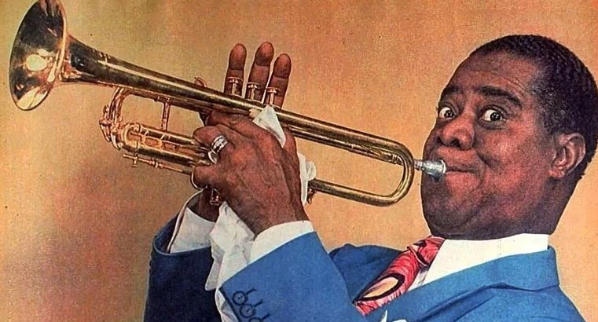
(Systematisches) Bestimmen von FDs
Oder äquivalent: Gegeben eine Menge von FDs F = {f₁, ..., f_{n}}, welche weiteren FDs gibt es?
Antwort: Amstrong Regeln
Split/Combine
Reduction
Transitivity

Slide 48

1. Split / Combine
A₁
…
A_{m}
B₁
…
B_{n}
A₁, …, A_{m} → B₁,…,B_{n}

Slide 49



1. Split / Combine
A₁
…
A_{m}
B₁
…
B_{n}
A₁, …, A_{m} → B₁,…,B_{n}
… ist äquivalent zu den folgenden n FDs… A₁,…,A_{m} → B_{i} für i=1,…,n

Slide 50
1. Split / Combine
A₁
…
A_{m}
B₁
…
B_{n}
Und umgekehrt, A₁,…,A_{m} → B_{i} for i=1,…,n
… is äquivalent zu …
A₁, …, A_{m} → B₁,…,B_{n}

Slide 51


2. Reduktion / Trivialität
A₁
…
A_{m}
A₁,…,A_{m} → A_{j} für all j=1,…,m

Slide 52


3. Transitivität
A₁
…
A_{m}
B₁
…
B_{n}
C₁
…
C_{k}
A₁, …, A_{m} → B₁,…,B_{n} und B₁,…,B_{n} → C₁,…,C_{k}

Slide 53

3. Transitivität
A₁
…
A_{m}
B₁
…
B_{n}
C₁
…
C_{k}
A₁, …, A_{m} → B₁,…,B_{n} und B₁,…,B_{n} → C₁,…,C_{k}
impliziert A₁,…,A_{m} → C₁,…,C_{k}

Slide 54
(Systematisches) Bestimmen von FDs
Zurück zu unserem Beispiel:
Products
Bekannte FDs:
Name | Color | Category | Dep | Price
Gizmo | Green | Gadget | Toys | 49
Widget | Black | Gadget | Toys | 59
Gizmo | Green | Whatsit | Garden | 99
{Name} → {Color}
{Category} → {Department}
{Color, Category} → {Price}
Welche und wieviele andere FDs gibt es?

Slide 55
(Systematisches) Bestimmen von FDs
Example:
Hergeleitete/Implizierte FDs:
Bekannte FDs:
Implizierte FD | Rule used | {Name} → {Color} {Category} → {Dept.} {Color, Category} → {Price}
4. {Name, Category} -> {Name} | ?
5. {Name, Category} -> {Color} | ?
6. {Name, Category} -> {Category} | ?
7. {Name, Category -> {Color, Category} | ?
8. {Name, Category} -> {Price} | ?
Welche und wieviele andere FDs gibt es?

Slide 56
(Systematisches) Bestimmen von FDs
Example:
Implizierte FDs:
Bekannte FDs:
Implizierte FD | Rule used | {Name} → {Color} {Category} → {Dept.} {Color, Category} → {Price}
4. {Name, Category} -> {Name} | Trivial
5. {Name, Category} -> {Color} | Transitive (4 -> 1)
6. {Name, Category} -> {Category} | Trivial
7. {Name, Category} -> {Color, Category} | Split/Combine (5 + 6)
8. {Name, Category} -> {Price} | Transitive (7 -> 3)
Gibt es einen Algorithmus das systematisch durchzuführen?

Slide 57
Transitive Hüllen / Closures

Slide 58
Transitive Hüllen / Closures
Für eine gegebene Attributmenge A₁, …, A_{n} und eine Menge von FDs F:
Die transitive Hülle / Closure, {A₁ , …, A_{n} }⁺ ist die Menge der Attribute B für die {A₁ , …, A_{n} } → B
Beispiel: F =
{name} → {color}
{category} → {department}
{color, category} → {price}
Beispiel Closures:
{name}⁺ = {name, color}
{name, category}⁺ =
{name, category, color, dept, price}
{color}⁺ = {color}
Wenn wir die Closures kennen, dann koennen wir sofort über Reduktion bestimmen, daß dies für die ensprechenden einzelnen Attribute in B auch gilt …

Slide 59
Transitive Hüllen / Closures – Closure Algorithm
Start mit X = {A₁, …, A_{n}} und Menge der FDs F.
Repeat until X doesn’t change; do:
if {B₁, …, B_{n}} → C is entailed by F
and {B₁, …, B_{n}} ⊆ X
then add C to X.
Return X as X⁺

Slide 60
Transitive Hüllen / Closures – Closure Algorithm
Start with X = {A₁, …, A_{n}}, FDs F.
Repeat until X doesn’t change; do:
if {B₁, …, B_{n}} → C is in F and {B₁, …, B_{n}} ⊆ X:
then add C to X.
Return X as X⁺
{name, category}⁺ =
{name, category}
F =
{name} → {color}
{category} → {dept}
{color, category} → {price}

Slide 61
Transitive Hüllen / Closures – Closure Algorithm
Start with X = {A₁, …, A_{n}}, FDs F.
Repeat until X doesn’t change; do:
if {B₁, …, B_{n}} → C is in F and {B₁, …, B_{n}} ⊆ X:
then add C to X.
Return X as X⁺
{name, category}⁺ =
{name, category}
{name, category}⁺ =
{name, category, color}
F =
{name} → {color}
{category} → {dept}
{color, category} → {price}

Slide 62
Transitive Hüllen / Closures – Closure Algorithm
Start with X = {A₁, …, A_{n}}, FDs F.
Repeat until X doesn’t change; do:
if {B₁, …, B_{n}} → C is in F and {B₁, …, B_{n}} ⊆ X:
then add C to X.
Return X as X⁺
{name, category}⁺ =
{name, category}
{name, category}⁺ =
{name, category, color}
{name, category}⁺ =
{name, category, color, dept}
F =
{name} → {color}
{category} → {dept}
{color, category} → {price}

Slide 63
Transitive Hüllen / Closures – Closure Algorithm
Start with X = {A₁, …, A_{n}}, FDs F.
Repeat until X doesn’t change; do:
if {B₁, …, B_{n}} → C is in F and {B₁, …, B_{n}} ⊆ X:
then add C to X.
Return X as X⁺
{name, category}⁺ =
{name, category}
{name, category}⁺ =
{name, category, color}
{name, category}⁺ =
{name, category, color, dept}
F =
{name} → {color}
{category} → {dept}
{name, category}⁺ =
{name, category, color, dept, price}
{color, category} → {price}

Slide 64
Transitive Hüllen / Closures – Beispiel
R(A,B,C,D,E,F)
{A,B} → {C}
{A,D} → {E}
{B} → {D}
{A,F} → {B}
Berechne {A,B}⁺ = {A, B,
}
Berechne {A, F}⁺ = {A, F,
}

Slide 65
Transitive Hüllen / Closures – Beispiel
In der Klausur: Angabe der einzelnen Schritte / FDs die genutzt wurden
R(A,B,C,D,E,F)
{A,B} → {C}
{A,D} → {E}
{B} → {D}
{A,F} → {B}
Compute {A,B}⁺ = {A, B, C, D
}
Compute {A, F}⁺ = {A, F, B
}

Slide 66
Transitive Hüllen / Closures – Beispiel
R(A,B,C,D,E,F)
{A,B} → {C}
{A,D} → {E}
{B} → {D}
{A,F} → {B}
Berechne {A,B}⁺ = {A, B, C, D, E}
Berechne {A, F}⁺ = {A, B, C, D, E, F}

Slide 67
(Kanonische) Überdeckung, Superkeys & Keys
Soweit
Möglicherweise sehr große Anzahl von FDs
Berechnet mittles transitive Hülle (Closure)
Idealerweise gibt es dann eine einfach Basis aus der alles abgeleitet werden kann
und die dann Ausgangspunkt für die anomalievermeidenden Zerlegungen sein kann

Slide 68
Closure to zur Bestimmung aller FDs – noch ein Beispiel
Example: Given F =
{A,B} → C
{A,D} → B
{B} → D
Step 1: Compute X⁺, for every set of attributes X:
{A}⁺ = {A}
{B}⁺ = {B,D}
{C}⁺ = {C}
{D}⁺ = {D}
{A,B}⁺ = {A,B,C,D}
{A,C}⁺ = {A,C}
{A,D}⁺ = {A,B,C,D}
{A,B,C}⁺ = {A,B,D}⁺ = {A,C,D}⁺ = {A,B,C,D} {B,C,D}⁺ = {B,C,D}
{A,B,C,D}⁺ = {A,B,C,D}
Fehlt hier was?

Slide 69
Closure to zur Bestimmung aller FDs - ein Ansatu
Example: Given F =
{A,B} → C
{A,D} → B
{B} → D
Step 1: Compute X⁺, for every set of attributes X:
{A}⁺ = {A}, {B}⁺ = {B,D}, {C}⁺ = {C}, {D}⁺ = {D}, {A,B}⁺ =
{A,B,C,D}, {A,C}⁺ = {A,C}, {A,D}⁺ = {A,B,C,D}, {A,B,C}⁺ =
{A,B,D}⁺ = {A,C,D}⁺ = {A,B,C,D}, {B,C,D}⁺ = {B,C,D},
{A,B,C,D}⁺ = {A,B,C,D}
Step 2: Enumerate all FDs X → Y, s.t. Y ⊆ X⁺ and X ∩ Y = ∅:
{B} → {D}, {A,B} → {C,D}, {A,D} → {B,C},
{A,B,C} → {D}, {A,B,D} → {C},
{A,C,D} → {B}
Fehlt etwas (von vorher)?

Slide 70
Using Closure to Infer ALL FDs
Example: Given F =
{A,B} → C
{A,D} → B
{B} → D
Step 1: Compute X⁺, for every set of attributes X:
{A}⁺ = {A}, {B}⁺ = {B,D}, {C}⁺ = {C}, {D}⁺ = {D}, {A,B}⁺ =
{A,B,C,D}, {A,C}⁺ = {A,C}, {A,D}⁺ = {A,B,C,D}, {A,B,C}⁺ =
{A,B,D}⁺ = {A,C,D}⁺ = {A,B,C,D}, {B,C,D}⁺ = {B,C,D},
{A,B,C,D}⁺ = {A,B,C,D}
Step 2: Enumerate all FDs X → Y, s.t. Y ⊆ X⁺ and X ∩ Y = ∅:
“Y is in the closure of X”
{B} → {D}, {A,B} → {C,D}, {A,D} → {B,C},
{A,B,C} → {D}, {A,B,D} → {C},
{A,C,D} → {B}

Slide 71
Using Closure to Infer ALL FDs
Example: Given F =
{A,B} → C
{A,D} → B
{B} → D
Step 1: Compute X⁺, for every set of attributes X:
{A}⁺ = {A}, {B}⁺ = {B,D}, {C}⁺ = {C}, {D}⁺ = {D}, {A,B}⁺ =
{A,B,C,D}, {A,C}⁺ = {A,C}, {A,D}⁺ = {A,B,C,D}, {A,B,C}⁺ =
{A,B,D}⁺ = {A,C,D}⁺ = {A,B,C,D}, {B,C,D}⁺ = {B,C,D},
{A,B,C,D}⁺ = {A,B,C,D}
Step 2: Enumerate all FDs X → Y, s.t. Y ⊆ X⁺ and X ∩ Y = ∅:
The FD X → Y is
non-trivial
{B} → {D}, {A,B} → {C,D}, {A,D} → {B,C},
{A,B,C} → {D}, {A,B,D} → {C},
{A,C,D} → {B}

Slide 72
Using Closure to Infer ALL FDs (A first level of a base)
Example: Given F =
{A,B} → C
{A,D} → B
{B} → D
Step 1: Compute X⁺, for every set of attributes X:
{A}⁺ = {A}, {B}⁺ = {B,D}, {C}⁺ = {C}, {D}⁺ = {D}, {A,B}⁺ =
{A,B,C,D}, {A,C}⁺ = {A,C}, {A,D}⁺ = {A,B,C,D}, {A,B,C}⁺ =
{A,B,D}⁺ = {A,C,D}⁺ = {A,B,C,D}, {B,C,D}⁺ = {B,C,D},
{A,B,C,D}⁺ = {A,B,C,D}
Step 2: Enumerate all FDs X → Y, s.t. Y ⊆ X⁺ and X ∩ Y = ∅:
Immer noch große Anzahl im Vergleich zu oben …
{B} → {D}, {A,B} → {C,D}, {A,D} → {B,C},
{A,B,C} → {D}, {A,B,D} → {C},
{A,C,D} → {B}

Slide 73
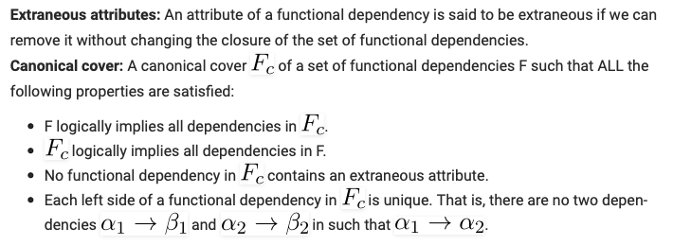

Find a basis for all dependencies (canonical cover)
A canonical cover of a set of functional dependencies F is a simplified set of functional dependencies that has the same closure as the original set F.
Definitions:
So must already be implied

Slide 74
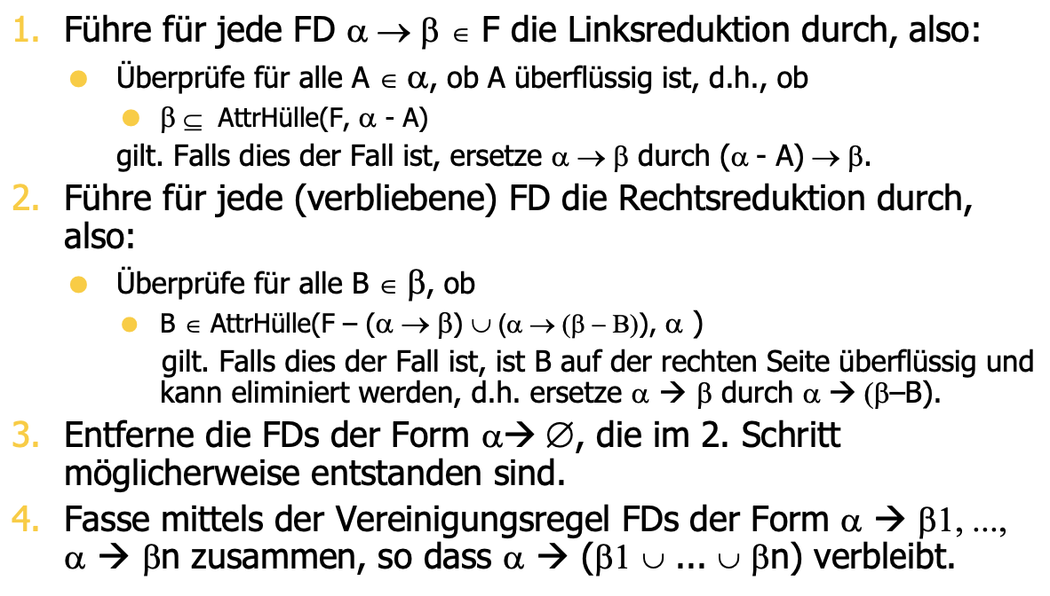





Formale Definition der kanonischen Überdeckung
Attribute eliminieren ohne die die Closure bereits existiert (in einer der anderen FDs und kann groesser sein, ist hier nur dass minimal die vorherige Closure enthalten ist).
In allen anderen Beziehungen benutzen wir
d.h. es aendert sich nichts (gleiche FD
gilt. [Kein Problem, dass diese Closures grosser sind – sind ja auch andere Ausgangs-Attributmengen].
Also muss
schon irgendwo anders existieren. Alle bereits existierenden / berechneten Closures bleiben daher gleich.

Slide 75
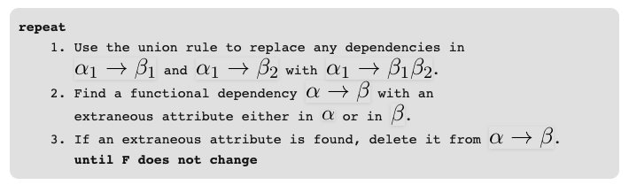
Algorithm to determine canonical cover
Let’s try it out …

Slide 76
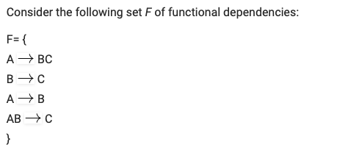
Beispiel: Bestimmung der kanonischen Überdeckung
Wie können wir das vereinfachen?

Slide 77
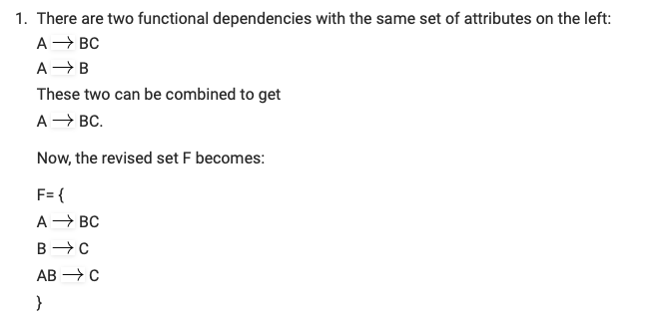
Beispiel: Bestimmung der kanonischen Überdeckung
Von 4
zu 3 FDs

Slide 78
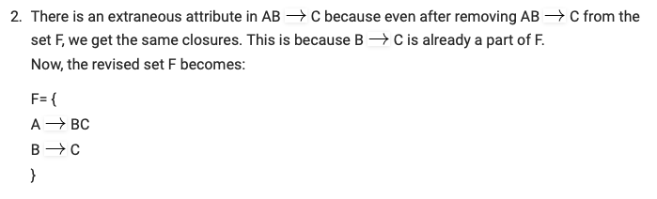
Beispiel: Bestimmung der kanonischen Überdeckung (Linksreduktion)
Reduziere/Eliminiere AB → C
Eliminieren von A: ist also B → C genug? Trivial, daß AB → B und dann mit Transitivität B→ C haben wir AB → C
Alternativ: nutze die Closures

Slide 79
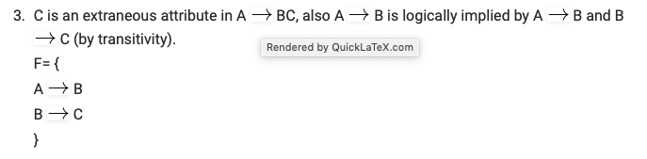


Beispiel: Bestimmung der kanonischen Überdeckun) (Rechtsreduktion)
Reduziere rechts
- A -> B und
A -> B, B -> C also
A -> C und
kombinieren gibt
A -> BC
- Alternativ: nutze Closures

Slide 80
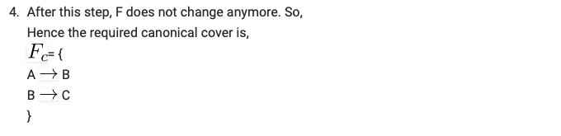
Beispiel: Bestimmung der kanonischen Überdeckung

Slide 81
Bestimmung der Basis der FDs (kanonische Überdeckung)
Eine kanonische Überdeckung ist nicht eindeutig - im allgemeinen existieren mehrere Möglichkeiten (siehe Übungen)
Die kanonischen Überdeckungen generieren die gleichen Closures für alle Attributkombinationen. Z.B. {A,B}⁺ ist immer Gleich für verschiedene Überdeckungen.

Slide 82
Superkeys und Keys

Slide 83
Superkeys & Keys
Ein Superkey ist eine Menge von Attributen A₁, …, A_{n} , so daß für alle anderen Attribute B in R gilt: {A₁, …, A_{n}} → B
D.h. alle Attribute sind vom Superkey (Superschlüssel) funktional abhängig
Ein Key ist ein minimaler Superkey
Das bedeutet, daß keine Untermenge der Attribute des Key (Schlüssels) einen Superschlüssel bildet (kann keine Attribute mehr weglassen)

Slide 84
Superkeys & Keys - Bestimmungsalgorithmus
For each set of attributes X
Compute X⁺
If X⁺ = set of all attributes then X is a superkey
If X is minimal, then it is a key

Slide 85
Superkeys & Keys – Bestimmungsalgorithmus, Beispiel
Product(name, price, category, color)
{name, category} → price
{category} → color
Was ist der key?

Slide 86
Superkeys & Keys – Bestimmungsalgorithmus, Beispiel
Product(name, price, category, color)
{name, category} → price
{category} → color
{name, category}⁺ = {name, price, category, color}
= Menge aller Attribute
Ist Superkey
Ist auch Key, da weder name noch category alleine Superkeys sind

Slide 87
Superkeys & Keys – Beispiel aus Kemper
Städte
Name | BLand | Vorwahl | EW
Frankfurt | Hessen | 069 | 650000
Frankfurt | Brandenburg | 0335 | 84000
München | Bayern | 089 | 1200000
Passau | Bayern | 0851 | 50000
... | ... | ... | ...
Bestimme
Superkeys
Candidate Keys
Es gibt u.U. mehrere Keys. Es wird dann von Candidate Keys (Kandidatenschlüsseln) gesprochen. Davon wird ein Candidate als Primary Key (Primärschlüssel gewählt).

Slide 88
Superkeys & Keys – Beispiel aus Kemper
Städte
Name | BLand | Vorwahl | EW
Frankfurt | Hessen | 069 | 650000
Frankfurt | Brandenburg | 0335 | 84000
München | Bayern | 089 | 1200000
Passau | Bayern | 0851 | 50000
... | ... | ... | ...
Bestimme
Superkeys
Candidate Keys
Mögliche Candidate Keys sind
{Name, Bland}
{Name, Vorwahl}*
*Wenn 2 kleinere Städte die gleiche Vorwahl haben.. Ansonsten kann der zweite Candidate Key allein die Vorwahl sein.

